Slide 1
PURPURNA BOJA
-Ana Grujo i Julija Srbelj,

Slide 2
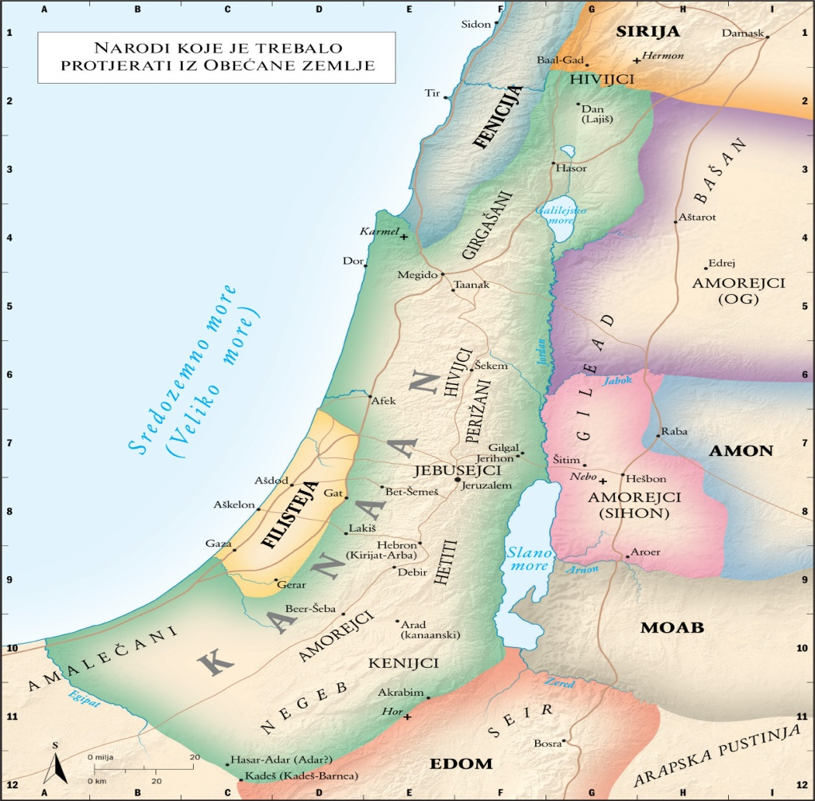
fenikija
Purpurna boja nastala je u Fenikiji

Slide 3
Purpurna boja sastojala se od crvene i ljubičaste boje

Slide 4
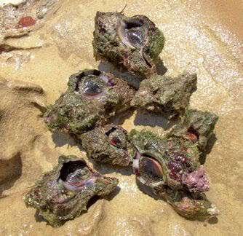
1. postupak
Prvo su izvadili puževe iz mora

Slide 5
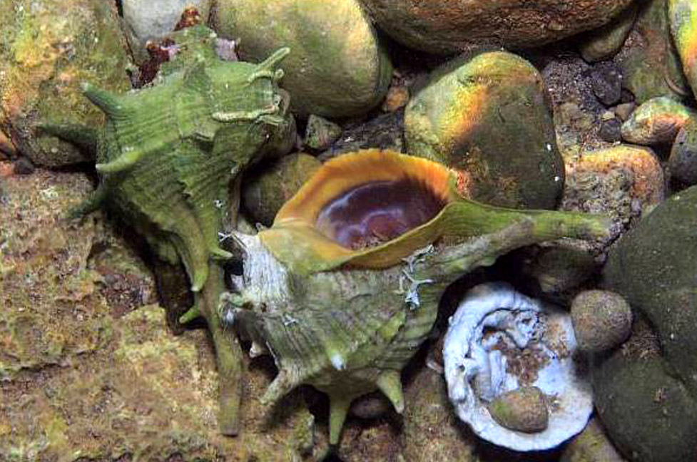
2. postupak
Tada su ih prokuhavali

Slide 6
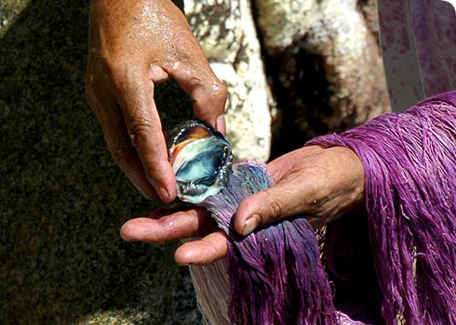
3. postupAK
Tada su trljali prokuhane puževe o tkaninu

Slide 7
Feničani su bili poznati po njihovoj PURPURNOJ boji i prodavali su je

Slide 8
kraj !!!
hvala na gledanju !!!!!!!!

